Slide 1
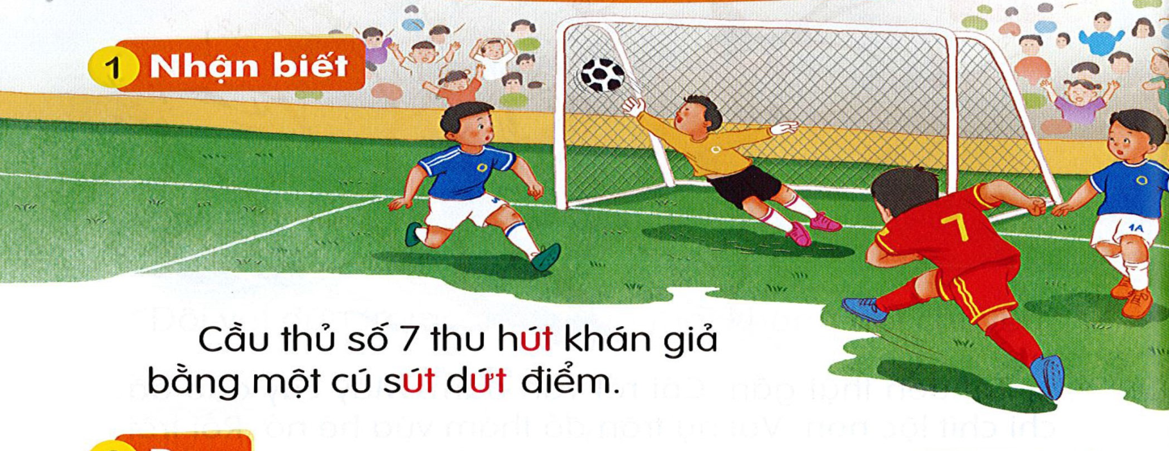

ut
Cầu thủ số 7 thu hút khán giả bằng một cú sút dứt điểm.
ut
ưt

Slide 2

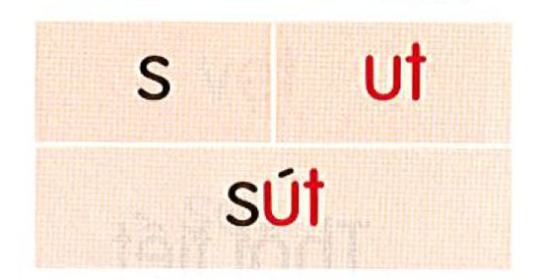
ut
ưt
bụt hụt lụt sụt
dứt mứt nứt sứt

Slide 3
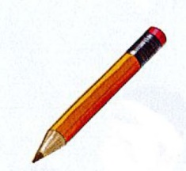
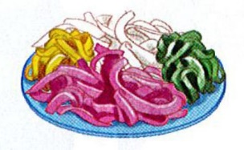
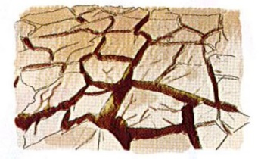
bút chì
mứt dừa
nứt nẻ

Slide 4
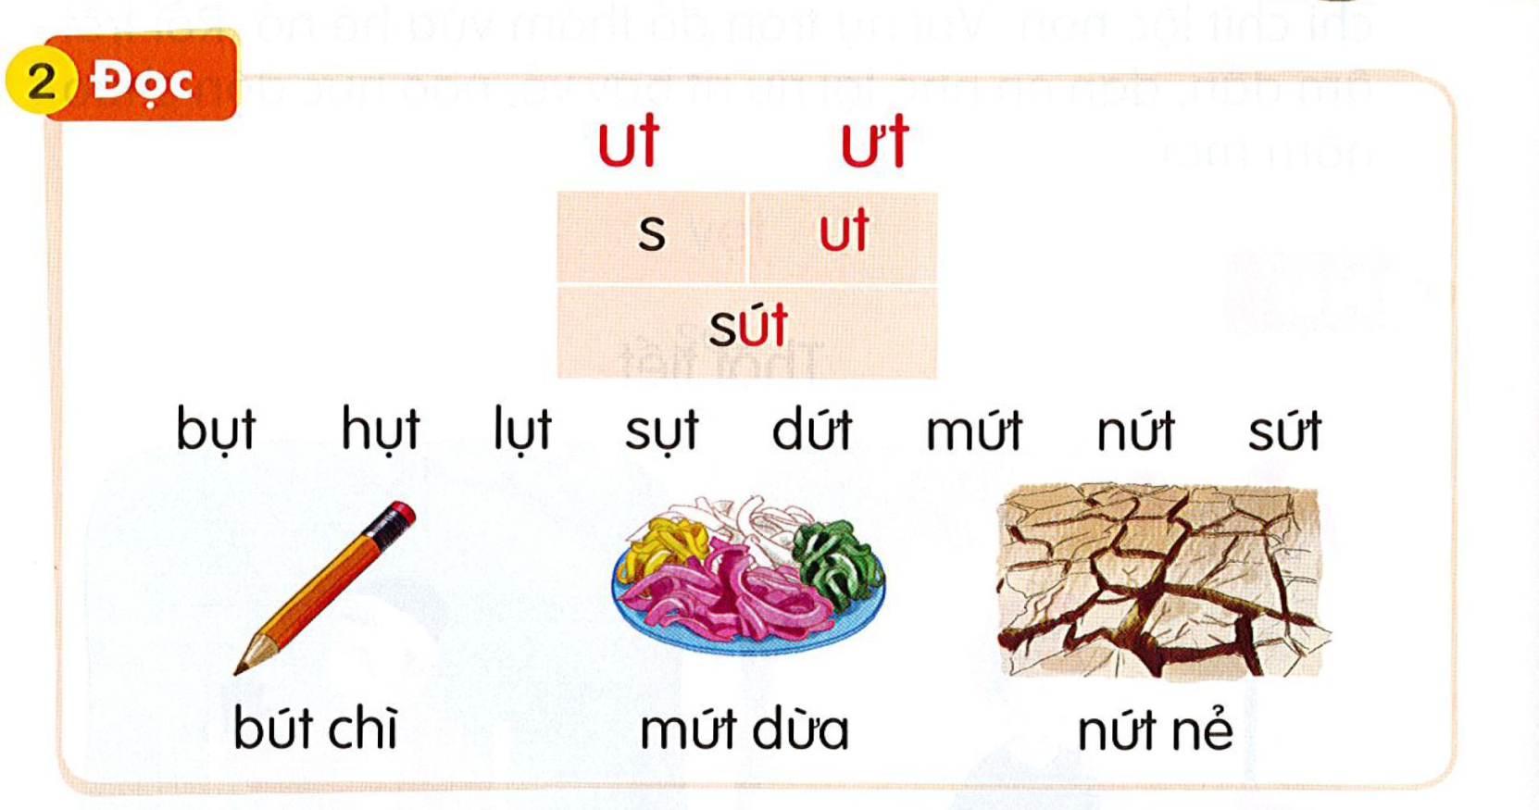

Slide 5
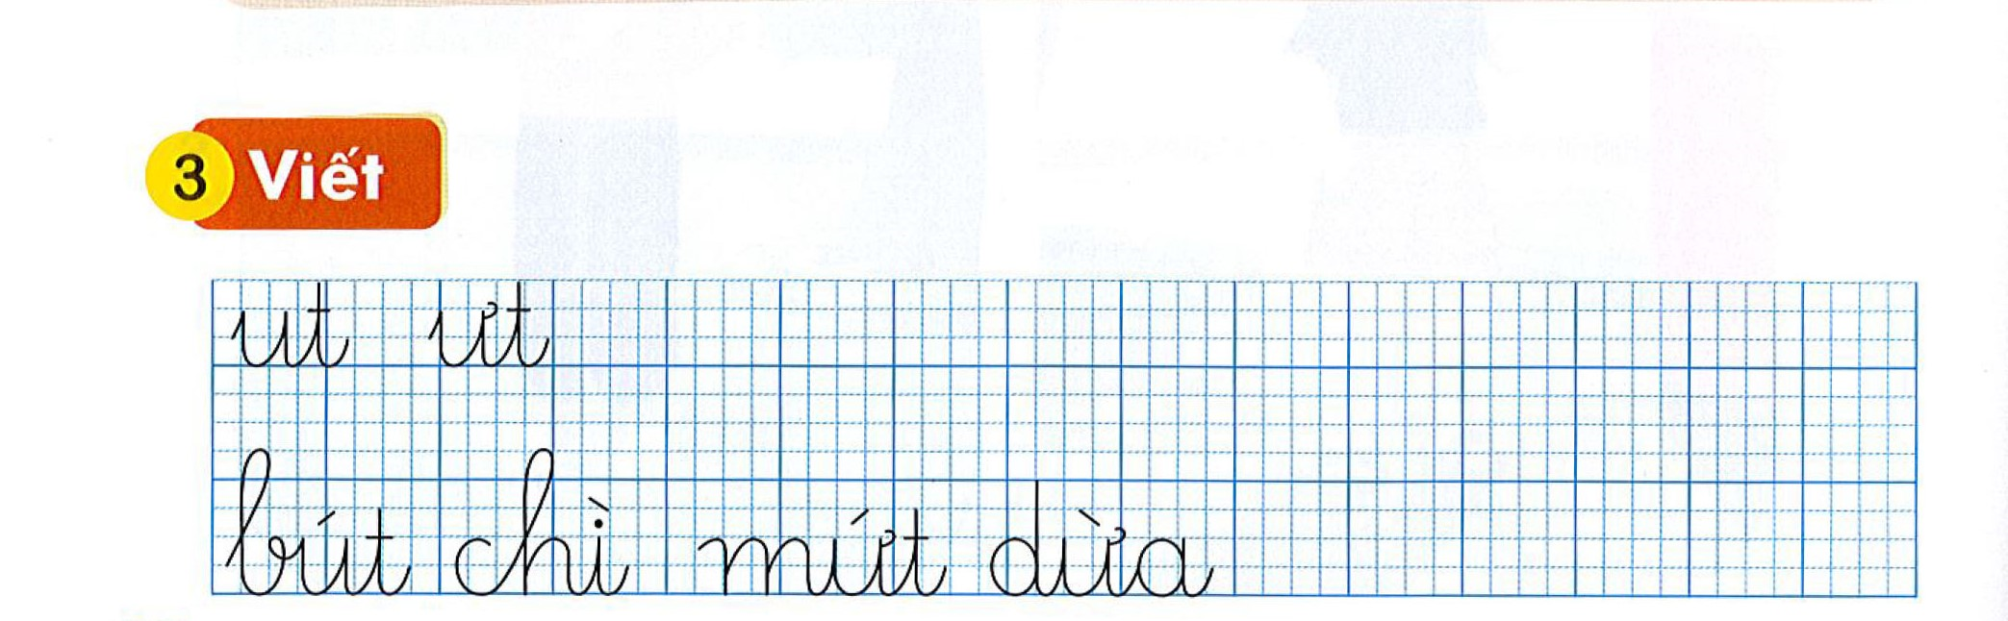

Slide 6
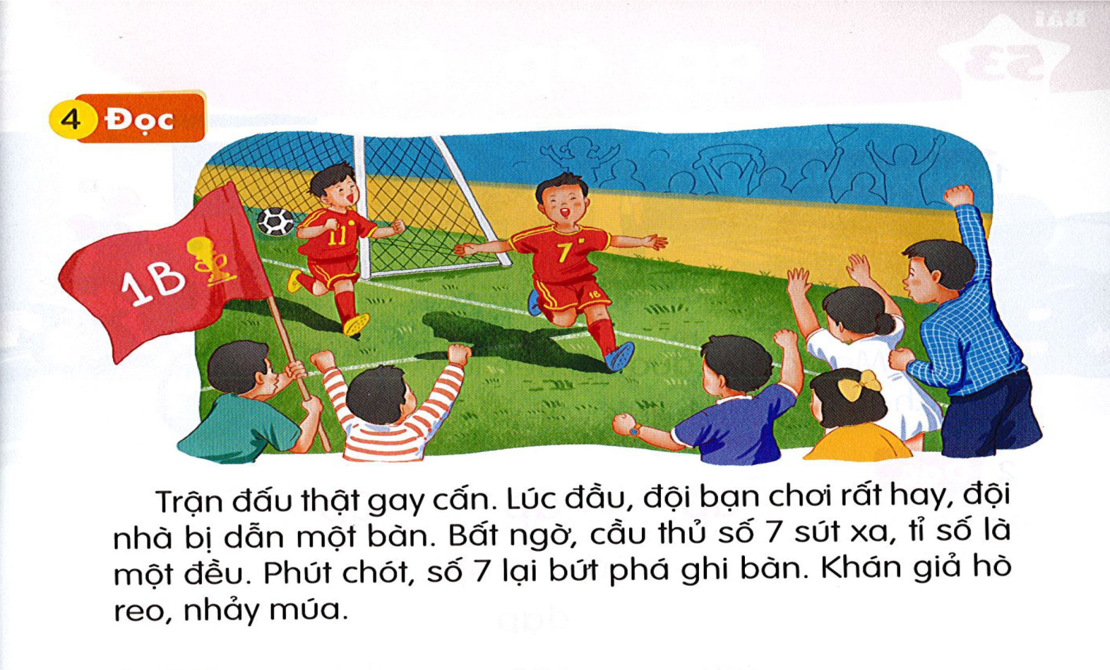

Slide 7
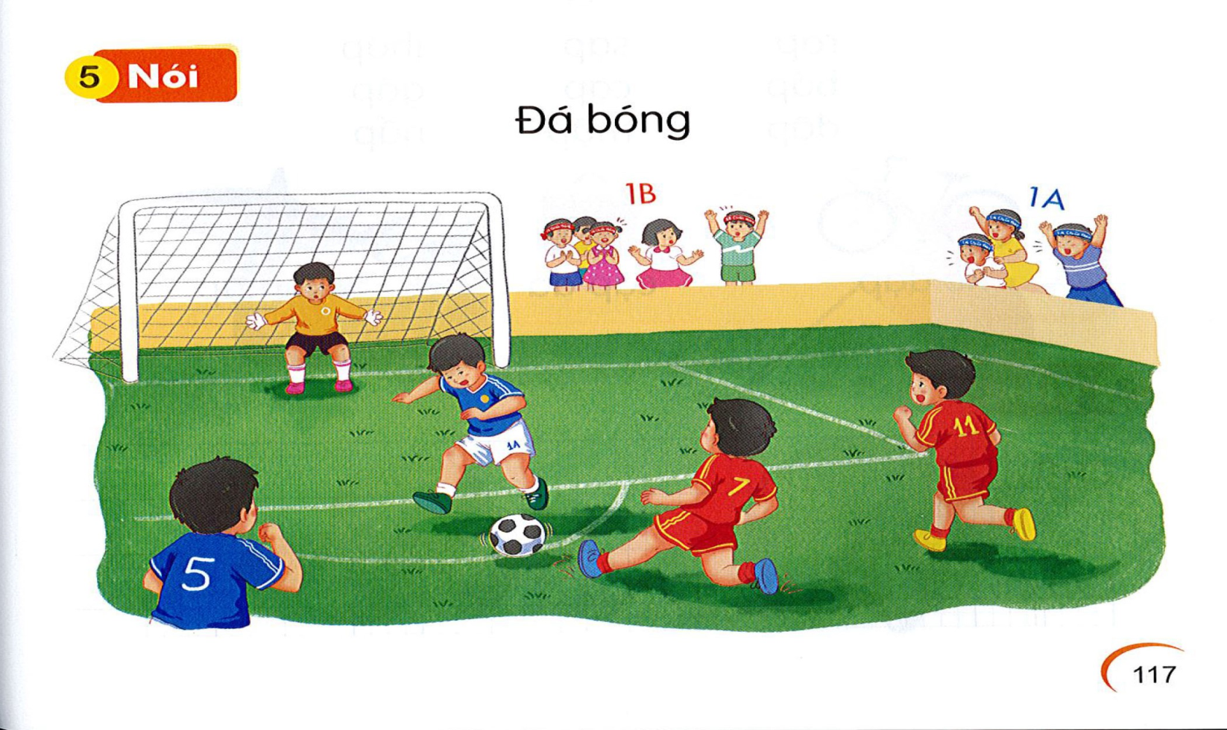

Slide 8

Tìm từ ngữ chứa vần ut, ưt.
ut
ưt
Đặt câu với từ ngữ vừa tìm được.

